Slide 1
Projektarbeit – Matrix – SS 2010
Informatik IIa - Projektarbeit
System zur algebraischen Manipulation von Matrizen
Informatik IIa - Projektarbeit - Matrix
Florian Hilbrecht

Slide 2
Projektarbeit – Matrix – SS 2010
Diese Projektarbeit wurde erstellt von:
Jürgen Döffinger M.-Nr.: 631551
Florian Hilbrecht M.-Nr.: 631558
Hannes Kuschick M.-Nr.: 631552
Christoph Dieck M.-Nr.: 630033
Projektgruppe 1
Jena, 20.06.2010
Informatik IIa - Projektarbeit - Matrix
Florian Hilbrecht

Slide 3
Projektarbeit – Matrix – SS 2010
Wesentliche Quellen:
Bjarne Stroustrup Die C++ - Programmiersprache
ISBN 0-201-70073-5
Addision-Wesley Verlag
Jürgen Wolf C++ von A bis Z – Das umfassende Handbuch
2. Auflage, 2009
ISBN 978-3-8362-1429-2
Galileo Press
Prof. Dr.-Ing. Jack Fachhochschule Jena
Fachbereich Elektrotechnik/Informationstechnik
Vorlesungsskripte Informatik IIa
Informatik IIa - Projektarbeit - Matrix
Florian Hilbrecht

Slide 4
Projektarbeit – Matrix – SS 2010
Das im folgenden präsentierte Projekt „Matrix“ wurde entsprechend der Aufgabenstellung
„System zur algebraischen Manipulation von Matrizen“ realisiert.
Das Projekt wurde für die geforderten Datentypen durch Template-Klassen (typenlose) umgesetzt.
Informatik IIa - Projektarbeit - Matrix
Florian Hilbrecht

Slide 5
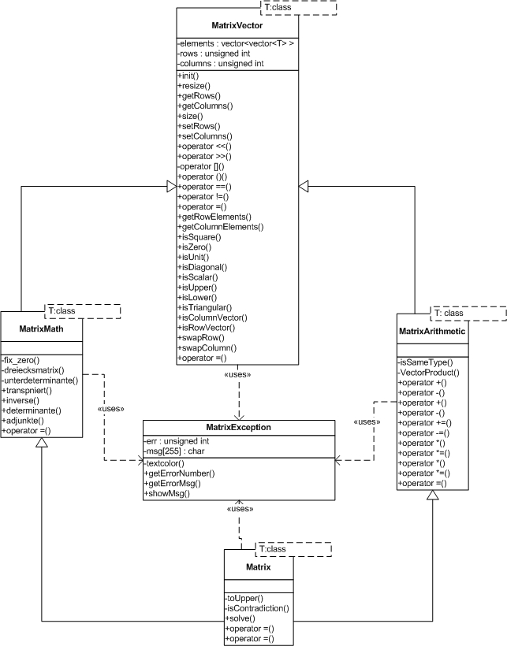
Projektarbeit – Matrix – SS 2010
Klassendiagramm:
Informatik IIa - Projektarbeit - Matrix
Florian Hilbrecht

Slide 6
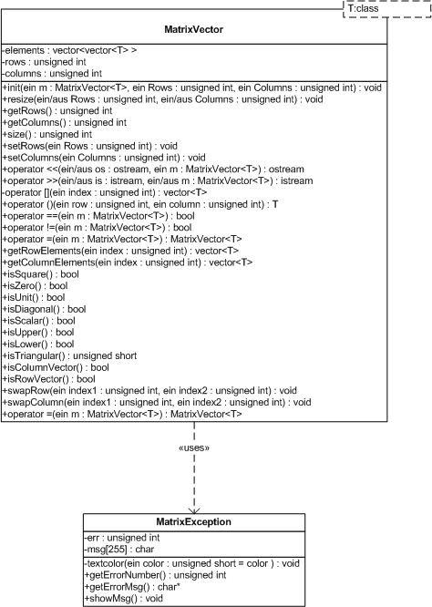
Projektarbeit – Matrix – SS 2010
Klassendiagramm
MatrixVector
MatrixVector greift auf die MatrixException zur Fehlerausgabe zu.
Informatik IIa - Projektarbeit - Matrix
Florian Hilbrecht

Slide 7
Projektarbeit – Matrix – SS 2010
Klasse MatrixVector
Die Klasse MatrixVector ist eine Template-Klasse (Typenlos) und enthält die folgenden Attribute:
elements ist vom Typ vector<vector<T>>
enthält alle Elemente der Matrix
rows entspricht der Zeilenanzahl der Matrix
columns entspricht der Spaltenanzahl der Matrix
Informatik IIa - Projektarbeit - Matrix
Florian Hilbrecht

Slide 8
Projektarbeit – Matrix – SS 2010
Die Klasse MatrixVector enthält 28 Methoden. Zu den wesentlichsten zählen:
Überladung des Shift-Operators >> zur Eingabe einer Matrix.
Überladung des Shift-Operators << zur Ausgabe einer Matrix.
Überladung des Index-Operators [] zum Zugriff auf einzelne Elemente einer Matrix.
Um den unbefugten Zugriff auf einzelne Elemente, Zeilen oder Spalten der Klasse MatrixVector zu verhindern, wurde diese Methode als „private“ deklariert (gekapselt)!
Informatik IIa - Projektarbeit - Matrix
Florian Hilbrecht

Slide 9
Projektarbeit – Matrix – SS 2010
In der MatrixVector sind neben dem Copy-Konstruktor auch drei weitere Konstruktoren, zur Erstellung einer Matrix definiert.
Standardkonstruktor
ohne Übergabe von Parametern wird automatisch eine 3x3
Matrix erstellt
mit Übergabe eines Parameters wird eine quadratische Matrix entsprechend des übergebenen Parameters erstellt
mit Übergabe von zwei Parametern wird eine Matrix entsprechend der übergebenen Parameter erstellt (Zeilenanzahl, Spaltenanzahl)
Die Konstruktoren rufen jeweils die Funktion resize() auf.
Informatik IIa - Projektarbeit - Matrix
Florian Hilbrecht

Slide 10
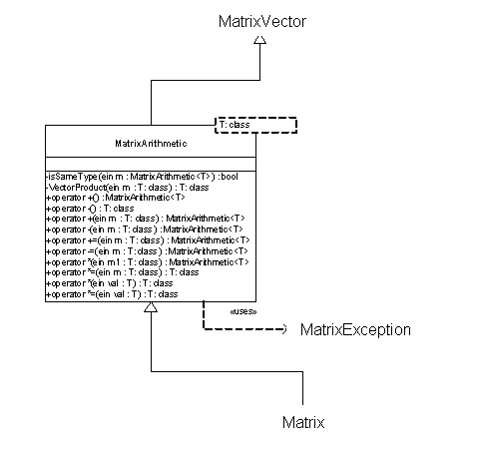
MatrixArithmetic
Informatik IIa - Projektarbeit - Matrix
MatrixArithmetic
Hannes Kuschick

Slide 11
Operatoren
Überladene Operatoren:
“+“ - Addition zweier Matrizen mit gleicher Dimension
- Komponentenweise Addition
„-“ - Subtraktion zweier Matrizen mit gleicher Dimension
- Komponentenweise Subtraktion
Informatik IIa - Projektarbeit - Matrix
MatrixArithmetic
Hannes Kuschick

Slide 12
Operatoren
Überladene Operatoren:
“+=“ - Addition zweier Matrizen mit gleicher Dimension
- Komponentenweise Addition
„-=“ - Subtraktion zweier Matrizen mit gleicher Dimension
- Komponentenweise Subtraktion
Informatik IIa - Projektarbeit - Matrix
MatrixArithmetic
Hannes Kuschick
Notes:
12
Informatik Projektarbeit

Slide 13
Operatoren
Überladene Operatoren:
“*“ - Multiplikation zweier Matrizen
→ Bedingung: - Spaltenanzahl M1 = Zeilenanzahl M2
→ Falk-Schema
- Multiplikation zweier Spaltenvektoren (Kreuzprodukt)
→ Bedingung: - Zeilenanzahl M1 = Zeilenanzahl M2
- beide Matrizen nur 1 Spalte
Informatik IIa - Projektarbeit - Matrix
MatrixArithmetic
Hannes Kuschick
Notes:
13
Informatik Projektarbeit

Slide 14
Operatoren
Überladene Operatoren:
“*“ - Multiplikation Matrix mit Skalar
- Komponentenweise Multiplikation
“*=“ - Multiplikation zweier Matrizen
- Multiplikation Matrix mit Skalar
Informatik IIa - Projektarbeit - Matrix
MatrixArithmetic
Hannes Kuschick
Notes:
14
Informatik Projektarbeit

Slide 15
Exceptions
Fehlermeldungen:
Fehlernummer | Fehlermeldung
200 | Die Spaltenanzahl der Matrix 1 stimmt
 | nicht mit der Zeilenanzahl der Matrix 2 ueberein.
201 | Bei den Spaltenvektoren liegt keine gleiche Anzahl an
 | Zeilen vor, daher kann das Vektorprodukt nicht
 | gebildet werden.
202 | Die beiden zu addierenden Matrizen stimmen nicht in
 | der Anzahl der Zeilen und Spalten ueberein.
203 | Die beiden zu subtrahierenden Matrizen stimmen nicht
 | in der Anzahl der Zeilen und Spalten ueberein.
204 | Es wurde versucht ein Vektorprodukt zu berechnen,
 | obwohl keine Spaltenvektoren vorlagen.
Informatik IIa - Projektarbeit - Matrix
MatrixArithmetic
Hannes Kuschick
Notes:
15
Informatik Projektarbeit

Slide 16
Klasse MatrixMath

Slide 17
Die Klasse MatrixMath
Funktionen:
Berechnung der Determinante
Adjunkte einer Matrix
Inverse einer Matrix
Transponieren einer Matrix

Slide 18
Berechnung einer Determinante
Möglichkeiten:
Leibniz-Formel
Laplacescher Entwicklungssatz
Gauß-Algorithmus

Slide 19
Effizienz
Zeit
Leibniz-Formel
Laplacescher Entwicklungssatz
Gauß-Algorithmus

Slide 20
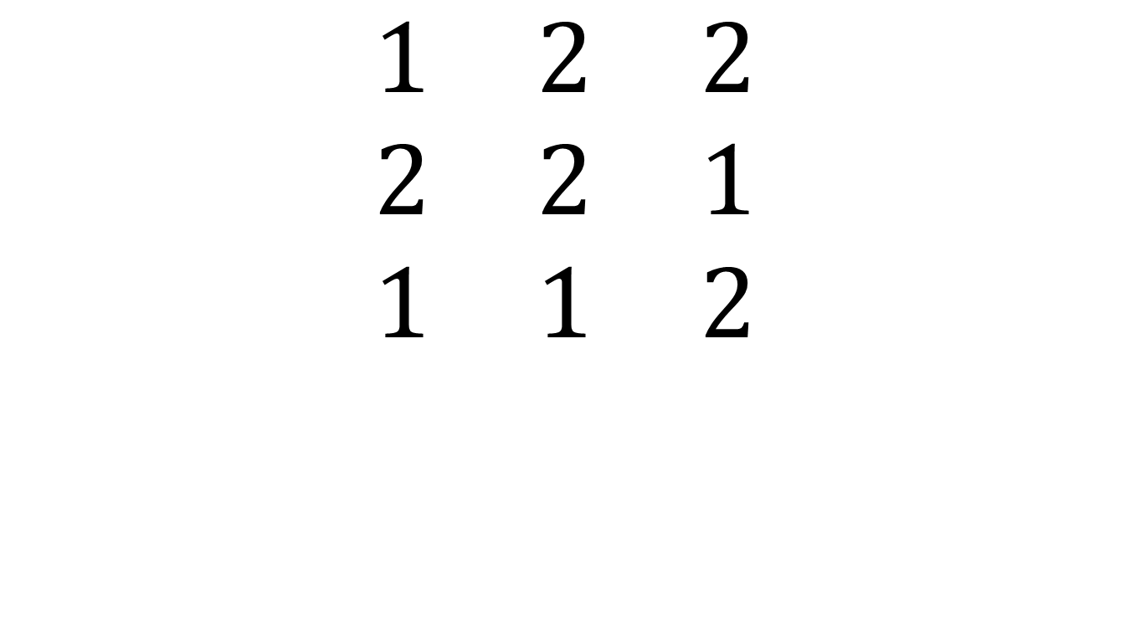
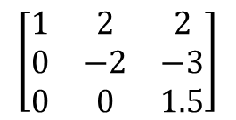
Gauß-Algorithmus
2-1*2
2-2*2
1-2*2
2/1=2
Det(A)=1*-2*1.5=-3

Slide 21
Berechnung der Inversen
Möglichkeiten:
Laplacescher Entwicklungssatz
Gauß-Algorithmus

Slide 22
Effizienz
Zeit
Laplacescher Entwicklungssatz
Gauß-Algorithmus

Slide 23
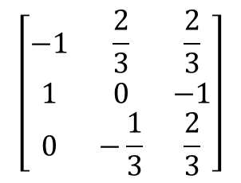
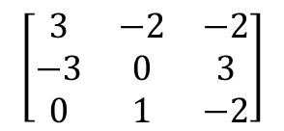
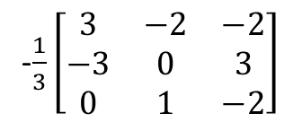
Laplacescher Entwicklungssatz
transponieren
2*2-1*1=3

Slide 24
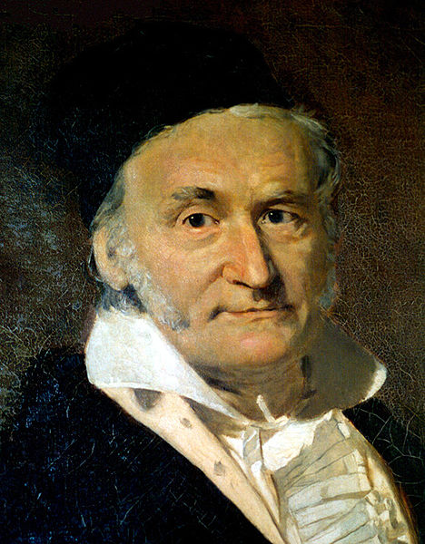
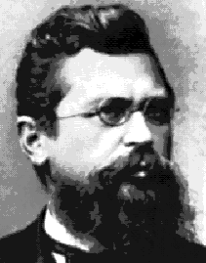
Gleichungslöser
Informatik IIa – Projektarbeit
Jürgen Döffinger
20.06.2010
nach
Gauß – Jordan - Verfahren
Informatik IIa - Projektarbeit - Matrix
Gleichungslöser
Jürgen Döffinger

Slide 25
Gliederung
Was war die Aufgabenstellung?
Wie wurde der Gleichungslöser umgesetzt?
Programmbeispiel ?
Informatik IIa - Projektarbeit - Matrix
Gleichungslöser
Jürgen Döffinger

Slide 26
Gliederung
Was war die Aufgabenstellung?
Wie wurde der Gleichungslöser umgesetzt?
Programmbeispiel ?
Informatik IIa - Projektarbeit - Matrix
Gleichungslöser
Jürgen Döffinger

Slide 27
Was war die Aufgabenstellung
Implementieren Sie ein generisches System zur algebraischen Behandlung von Matrizen. Folgende Operationen sollen realisiert werden:
Matrix-Addition, -Subtraktion, -Multiplikation
Skalarmultiplikation
Vektor-Multiplikation
Gauß-Elimination (Lösung von linearen Gleichungssystemen)
Determinantenberechnung
Matrix-Inversion.
Informatik IIa - Projektarbeit - Matrix
Gleichungslöser
Jürgen Döffinger

Slide 28
Was war die Aufgabenstellung
Implementieren Sie ein generisches System zur algebraischen Behandlung von Matrizen. Folgende Operationen sollen realisiert werden:
Matrix-Addition, -Subtraktion, -Multiplikation
Skalarmultiplikation
Vektor-Multiplikation
Gauß-Elimination (Lösung von linearen Gleichungssystemen)
Determinantenberechnung
Matrix-Inversion.
Informatik IIa - Projektarbeit - Matrix
Gleichungslöser
Jürgen Döffinger

Slide 29
Gliederung
Was war die Aufgabenstellung?
Wie wurde der Gleichungslöser umgesetzt?
Programmbeispiel ?
Informatik IIa - Projektarbeit - Matrix
Gleichungslöser
Jürgen Döffinger

Slide 30
Gliederung
Was war die Aufgabenstellung?
Wie wurde der Gleichungslöser umgesetzt?
Programmbeispiel ?
Informatik IIa - Projektarbeit - Matrix
Gleichungslöser
Jürgen Döffinger

Slide 31
Wie wurde der Gleichungslöser umgesetzt?
Informatik IIa - Projektarbeit - Matrix
Gleichungslöser
Jürgen Döffinger
Notes:
Gleichungslöser ist in der Klasse Matrix zu finden
Matrix abgeleitet von ´MatrixMath, MatrixArithmetic durch Mehrfachvererbung

Slide 32
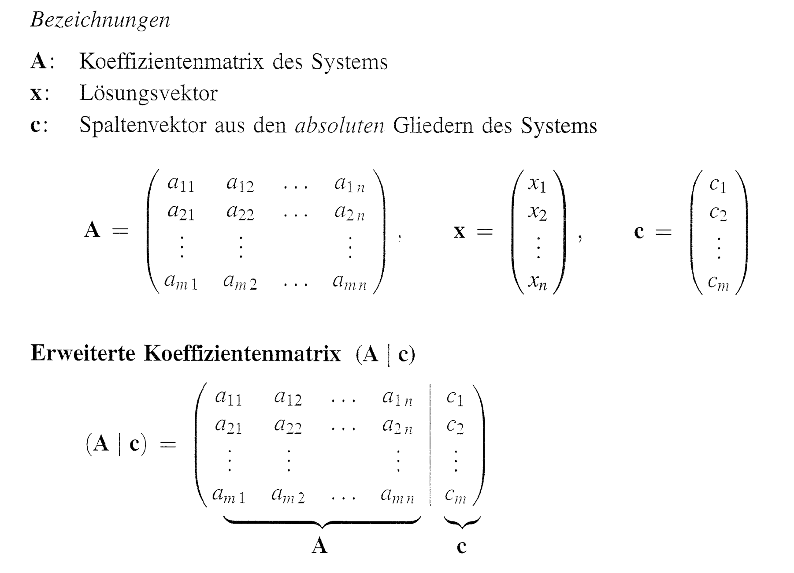
Wie wurde der Gleichungslöser umgesetzt?
Quelle: Lothar Papula – Mathematische Formelsammlung – 9. Auflage – Vieweg Verlag
Informatik IIa - Projektarbeit - Matrix
Gleichungslöser
Jürgen Döffinger
Notes:
Erläuterung der Matrizen und Vektoren

Slide 33
Wie wurde der Gleichungslöser umgesetzt?
Beispiel:
2 | -4 | -10 | -38
-1 | 3 | -2 | -1
-3 | -1 | 3 | 14
-2
1
3
Ablauf innerhalb der Methode:
Parameter überprüfen
obere Dreiecksmatrix bilden
Determinante bilde und prüfen
det(A) = 0 → unendlich viele oder keine Lösungen
Prüfung auf Wiederspruch
Kein Wiederspruch → unendlich viele Lösungen
Wiederspruch → keine Lösung
det(A) ≠ 0 → nur eine Lösung
Lösungsvektor bilden
Informatik IIa - Projektarbeit - Matrix
Gleichungslöser
Jürgen Döffinger

Slide 34
Wie wurde der Gleichungslöser umgesetzt?
Ablauf innerhalb der Methode:
Parameter überprüfen
obere Dreiecksmatrix bilden
Determinante bilde und prüfen
det(A) = 0 → unendlich viele oder keine Lösungen
Prüfung auf Wiederspruch
Kein Wiederspruch → unendlich viele Lösungen
Wiederspruch → keine Lösung
det(A) ≠ 0 → nur eine Lösung
Lösungsvektor bilden
Ist die Matrix mit absoluten Glieder ein Spaltenvektor ?
Ist die Lösungsmatrix ein Spaltenvektor
Stimmt die Zeilenanzahl der Matrix mit den absoluten Gliedern mit der des Lösungsvektors überein ?
Stimmt die Anzahl absoluter Glieder mit der Anzahl Gleichungen in der Koeffizientenmatrix überein ?
Informatik IIa - Projektarbeit - Matrix
Gleichungslöser
Jürgen Döffinger
Notes:
- bei Nichterfüllung wird Ausnahmebehandlung ausgelöst.

Slide 35
Wie wurde der Gleichungslöser umgesetzt?
Ablauf innerhalb der Methode:
Parameter überprüfen
obere Dreiecksmatrix bilden
Determinante bilde und prüfen
det(A) = 0 → unendlich viele oder keine Lösungen
Prüfung auf Wiederspruch
Kein Wiederspruch → unendlich viele Lösungen
Wiederspruch → keine Lösung
det(A) ≠ 0 → nur eine Lösung
Lösungsvektor bilden
2 | -4 | -10 | -38
-1 | 3 | -2 | -1
-3 | -1 | 3 | 14
2 | -4 | -10 | -38
0 | 1 | -7 | -20
0 | 0 | -61 | -183
Informatik IIa - Projektarbeit - Matrix
Gleichungslöser
Jürgen Döffinger
Notes:
- bei Nichterfüllung wird Ausnahmebehandlung ausgelöst.

Slide 36
Wie wurde der Gleichungslöser umgesetzt?
Ablauf innerhalb der Methode:
Parameter überprüfen
obere Dreiecksmatrix bilden
Determinante bilde und prüfen
det(A) = 0 → unendlich viele oder keine Lösungen
Prüfung auf Wiederspruch
Kein Wiederspruch → unendlich viele Lösungen
Wiederspruch → keine Lösung
det(A) ≠ 0 → nur eine Lösung
Lösungsvektor bilden
2 | -4 | -10 | -38
0 | 1 | -7 | -20
0 | 0 | -61 | -183
2 * 1 * -61 = -122
Informatik IIa - Projektarbeit - Matrix
Gleichungslöser
Jürgen Döffinger
Notes:
- bei Nichterfüllung wird Ausnahmebehandlung ausgelöst.

Slide 37
Wie wurde der Gleichungslöser umgesetzt?
Ablauf innerhalb der Methode:
Parameter überprüfen
obere Dreiecksmatrix bilden
Determinante bilde und prüfen
det(A) = 0 → unendlich viele oder keine Lösungen
Prüfung auf Wiederspruch
Kein Wiederspruch → unendlich viele Lösungen
Wiederspruch → keine Lösung
det(A) ≠ 0 → nur eine Lösung
Lösungsvektor bilden
1 | 0 | 0 | -2
0 | 1 | 0 | 1
0 | 0 | 1 | 3
2 | -4 | -10 | -38
0 | 1 | -7 | -20
0 | 0 | -61 | -183
Informatik IIa - Projektarbeit - Matrix
Gleichungslöser
Jürgen Döffinger
Notes:
- bei Nichterfüllung wird Ausnahmebehandlung ausgelöst.

Slide 38
Gliederung
Was war die Aufgabenstellung?
Wie wurde der Gleichungslöser umgesetzt?
Programmbeispiel ?
Informatik IIa - Projektarbeit - Matrix
Gleichungslöser
Jürgen Döffinger

Slide 39
Gliederung
Was war die Aufgabenstellung?
Wie wurde der Gleichungslöser umgesetzt?
Programmbeispiel ?
Informatik IIa - Projektarbeit - Matrix
Gleichungslöser
Jürgen Döffinger

Slide 40
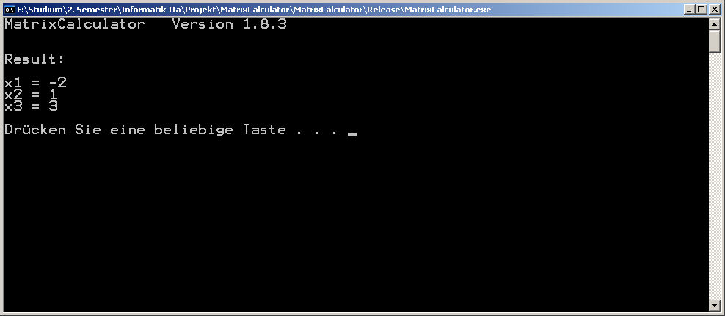
Programmbeispiel
 | 2 | -4 | -10 | -38
 | -1 | 3 | -2 | -1
 | -3 | -1 | 3 | 14
 | 1 | 0 | 0 | -2
 | 0 | 1 | 0 | 1
 | 0 | 0 | 1 | 3
Informatik IIa - Projektarbeit - Matrix
Gleichungslöser
Jürgen Döffinger

Slide 41
Fragen ???
Informatik IIa - Projektarbeit - Matrix
Gleichungslöser
Jürgen Döffinger

